Slide 1
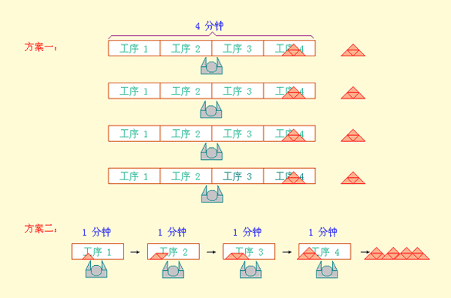
流水线: 福特与汽车 泰勒与资本主义

Slide 2
1．流水线原理
流水线技术
流水线技术是指：将一个重复的时序过程分解成为若干个子过程，而每个子过程都可有效地在其专用功能段上与其他子过程同时执行。
流水线技术特点
（1）流水过程由多个相联系的子过程组成，每个 子过程称为流水线的“级”或“段”。“段” 的数目称为流水线的“深度”。
(2) 每个子过程由专用的功能段实现；

Slide 3
流水线技术特点
(3) 各个功能段所需时间应尽量相等，否则，时间长 的功能段将成为流水线的瓶颈，会造成流水线的 “堵塞”和“断流”。这个时间一般称为时钟周期
(4) 流水线需要有“通过时间”（第一个任务流出结果
所需的时间），在此之后流水过程才进入稳定工作
状态，每一个时钟周期流出一个结果；
(5) 流水技术适合于大量重复的时序过程，只有输入 端能连续地提供任务，流水线效率才能充分发挥。

Slide 4
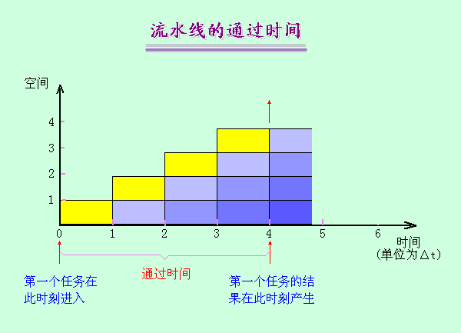

Slide 5
L
L
L
L
L
输入
S₁
S₂
S₃
S₄
输出
时钟C
四级流水浮点加/减运算的基本结构
流水线需在各个过程段之间设置高速缓冲寄存器L
线性流水线时钟周期 τ=max{τ_{i}}+τ_{l} =τ_{m}+τ_{l}
式中max{τ_{i}}表示取所有过程段中所需的最长操作时间。

Slide 6
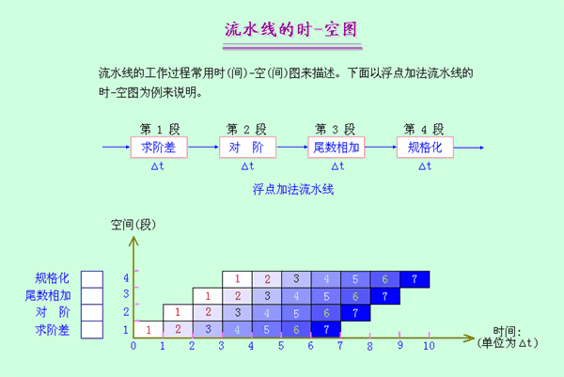

Slide 7
从理论上说，一个具有 k级过程段的流水线处理n个任务所需的时钟周期数为：
T_{k}=k+(n – 1)
非流水线的硬件来处理n个任务所需的时钟周期数为：
T_{L}=n×k
K级线性流水线的加速比C_{K}
C_{k}=T_{L} / T_{k}=(n×k) / [k+(n – 1)] 当n>>k时，C_{k}→k
可见，理论上k级线性流水线处理速度几乎是非流水线处理速度的k倍。

Slide 8
浮点运算器流水线
浮点加法流水线原理
浮点加减法运算步骤
包括四步：求阶差、对阶、尾数（加/减）运算和结果规格化处理。
τ₁
τ₂
τ₃
τ₄
求阶
差
(S₁)
尾数
运算
(S₃)
规格
化处
理
(S₄)
对阶
(S₂)
浮点加减运算执行次序

Slide 9
【例】 设由四级过程段组成浮点流水加/减法的运算过程，并设每个过程段所需的时间为：求阶差τ₁＝70ns，对阶τ₂=60ns，相加τ₃=90ns，规格化τ₄＝80ns，缓冲寄存器L的延时τ_{L}=10ns，求：(1) 4级流水线加法器的加速比是多少？(2) 如果每个过程段的时间都相同，设都为75ns（包括缓冲寄存器的延时）时，加速比又是多少？
解：
(1) 加法器的流水线时钟周期至少为：τ＝90ns + 10ns
如果采用通用的逻辑电路，但不是流水线方式，则浮点加法所需的时间为τ₁ +τ₂ + τ₃ +τ₄ = 300ns
因此，4级流水线加法器的加速比为
C_{k} = 300/100 = 3
(2) 当每个过程段的时间都是75ns时，
则加速比为：C_{k} = 300/75 = 4

